Slide 1
Логопедический досуг
НАШ ДОМ – ПЛАНЕТА ЗЕМЛЯ.

Slide 2
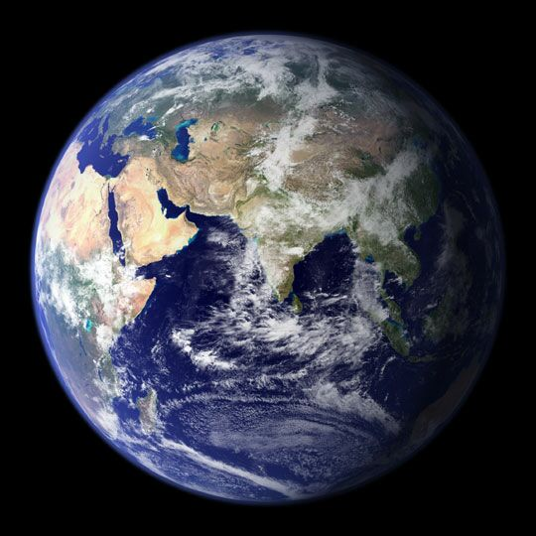

Slide 3
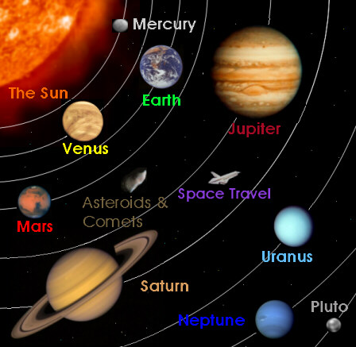

Slide 4
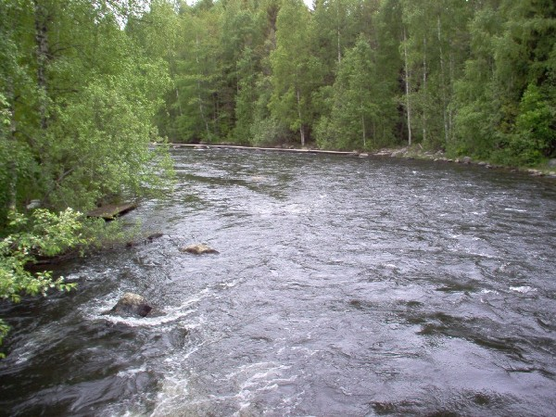

Slide 5
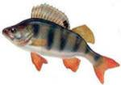
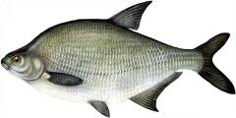
ОКУНЬ
ПЛОТВА
СОМ
ЩУКА
КАРАСЬ
КАРП
ЛЕЩ

Slide 6
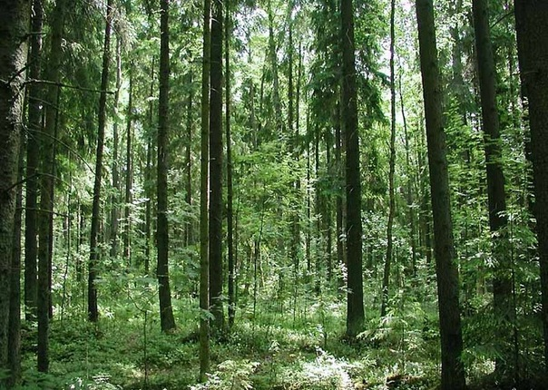

Slide 7
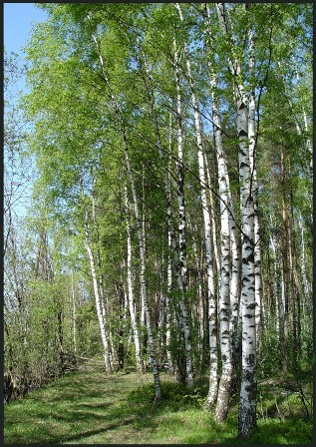
Белоствольные красавицы Дружно встали у дорожки, Книзу веточки спускаются, А на веточках сережки.

Slide 8
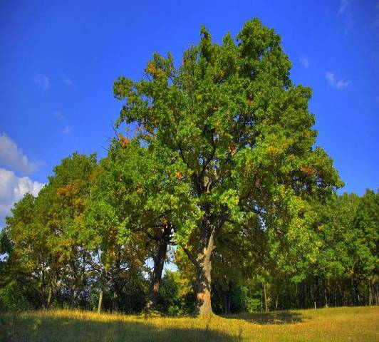
Не загадка это даже, Сразу назовем, Если только кто-то скажет - Желуди на нем!

Slide 9
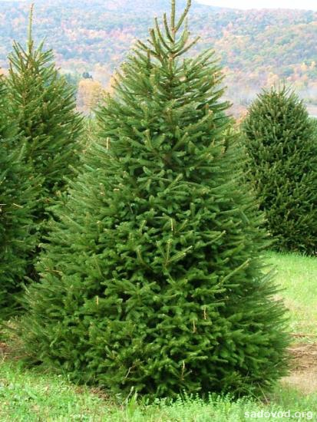
Я прихожу с подарками, Блещу огнями яркими, Нарядная, забавная, На Новый год я главная.

Slide 10
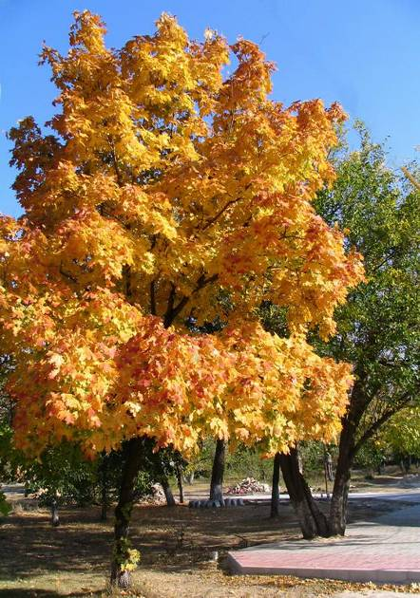
Сучки рогатые,
Плоды крылатые,
А лист - ладошкой,
С длинной ножкой.

Slide 11
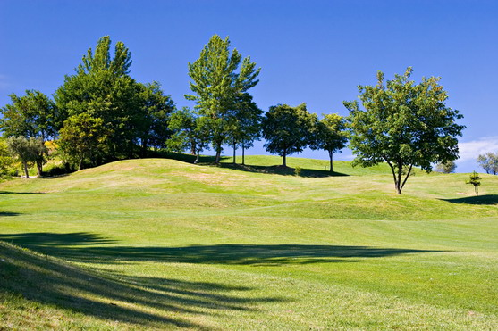
«Выросли деревья в поле»
Выросли деревья в поле. Хорошо расти на воле! (Потягивания – руки в стороны) Каждое старается, К небу, к солнцу тянется. (Потягивания руки вверх) Вот подул веселый ветер, Закачались тут же ветки, (Дети машут руками) Даже толстые стволы Наклонились до земли. (Наклоны вперед) Вправо-влево, назад-вперед – Так деревья ветер гнет. (Наклоны вправо-влево, вперед-назад) Ветер стих. Взошла луна. Наступила тишина. (Дети садятся )

Slide 12
